Slide 1
Apresentação 8 – TERRA: ESTRUTURA, FORMATO E MOVIMENTOS
A Terra por dentro e por fora
O formato da Terra
Os movimentos da Terra (uso do gnômon)

Slide 2
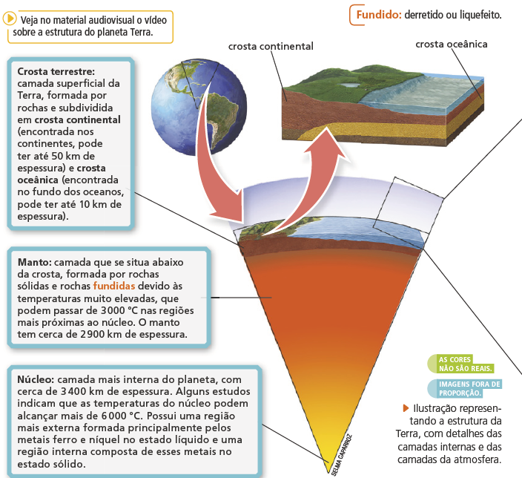
A Terra por dentro e por fora
Crosta terrestre: camada superficial da Terra, formada por rochas e subdividida em crosta continental (encontrada nos
continentes, pode ter até 50 km de espessura) e crosta oceânica (encontrada no fundo dos oceanos, pode ter até 10 km de espessura).
A estrutura da Terra está relacionada à disponibilidade de componentes como a água, o ar, o solo e a luz solar. A Terra pode ser dividida em camadas.
Manto: camada que se situa abaixo da crosta, formada por rochas sólidas e rochas fundidas devido às temperaturas muito elevadas, que podem passar de 3 000 °C nas regiões mais próximas ao núcleo. O manto tem cerca de 2 900 km de espessura.
Núcleo: camada mais interna do planeta, com cerca de 3 400 km de espessura. Alguns estudos indicam que as temperaturas do núcleo podem alcançar mais de 6 000 °C.
Ilustração representando
a estrutura da Terra, com detalhes das camadas internas e das
camadas da atmosfera.
Fontes: NASA. Earth’s atmosphere. Disponível em: <https://spaceplace.nasa.gov/atmosphere/en/>. Acesso em: 25 maio 2018. TEIXEIRA, W. et al. (Orgs.). Decifrando a Terra. São Paulo: Oficina de Textos, 2000. p. 49.

Slide 3
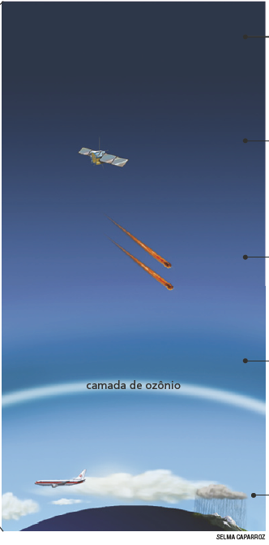
Atmosfera
Exosfera
A camada de gases que envolve a Terra é chamada atmosfera. Nela, encontram-se diversos gases, como o gás oxigênio, o gás carbônico e o gás nitrogênio.
Termosfera
Mesosfera
Camadas da atmosfera
A camada de ozônio age como um filtro protetor, impedindo que parte da radiação solar atinja a superfície do planeta.
Estratosfera
Troposfera

Slide 4
Crosta terrestre
Camada da Terra em que os seres vivos se locomovem, constroem abrigos, obtêm alimento e água. Também é onde se encontram os minerais, estruturas que formam as rochas.
Rochas magmáticas
Rochas sólidas e fundidas, que formam o magma.
Crosta terrestre
Rochas sedimentares
Originadas por sedimentos que formam camadas.
Rochas metamórficas
Formadas quando algumas rochas magmáticas ou sedimentares já existentes sofrem atrito e grandes variações de temperatura e pressão, levando à ocorrência de alterações em suas estruturas e composições.

Slide 5
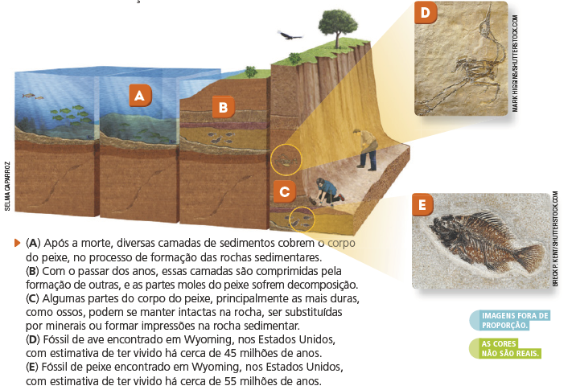
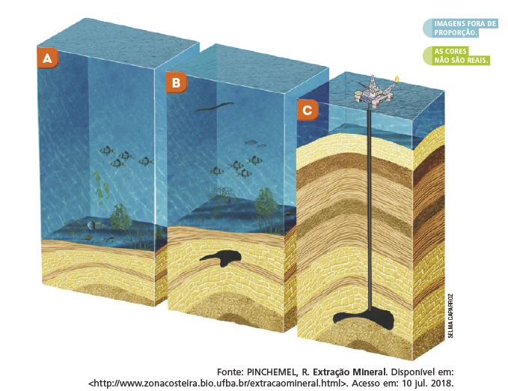
Rochas sedimentares
Os fósseis são restos ou impressões de seres vivos que viveram há muitos anos e foram preservados. Eles são formados no processo de fossilização, que geralmente está relacionado à formação das rochas sedimentares.
O petróleo é um combustível fóssil formado por meio da decomposição de seres vivos sob condições específicas de pressão e temperatura. Também relacionado à formação de rochas sedimentares.

Slide 6
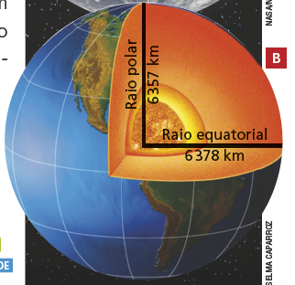
Forma da Terra
A Terra tem um formato esferoide, com os polos achatados e abaulados na linha do Equador.
O raio polar é um pouco menor que o raio equatorial, o que evidencia que o planeta não tem o formato de uma
esfera perfeita.

Slide 7
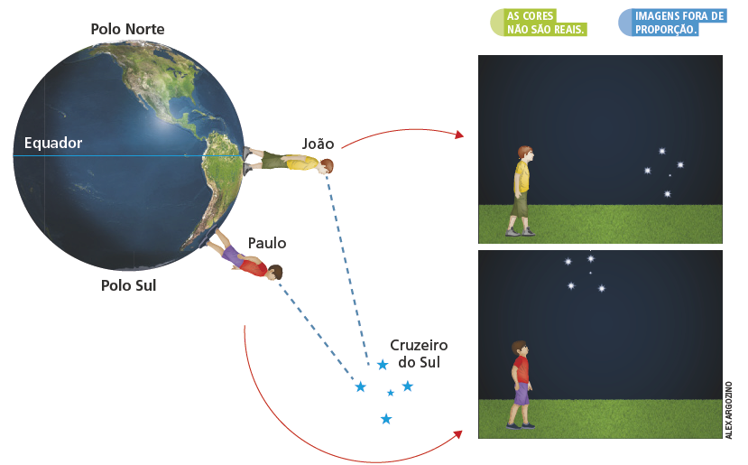
Percepção do formato da Terra
Para quem está na superfície do planeta não é tão fácil chegar a conclusão de que a Terra é esférica, em razão da observação do horizonte.
Observar estrelas e constelações é uma forma de verificar a esfericidade da Terra.
A constelação do Cruzeiro do Sul é vista por dois observadores
em pontos diferentes do planeta.

Slide 8
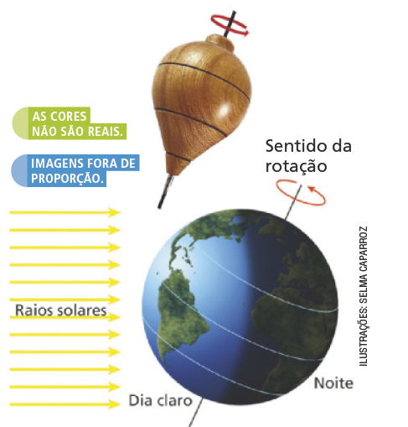
Movimento de rotação
Um dos movimentos que a Terra realiza é
girar ao redor de si, chamado rotação. Por isso parece que o Sol se move no céu ao longo do dia.
A rotação da Terra pode ser comparada ao movimento de um pião. O planeta gira em torno de um eixo imaginário que o atravessa do Polo Norte ao Polo Sul.
A rotação leva 23 horas, 56 minutos e 4 segundos (arredondado para 24 horas), o que corresponde a um dia do nosso calendário.

Slide 9
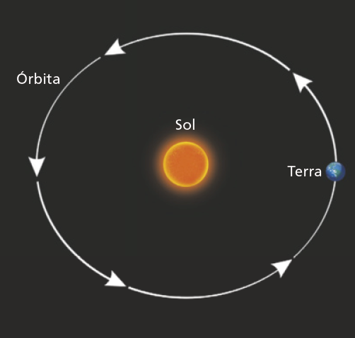
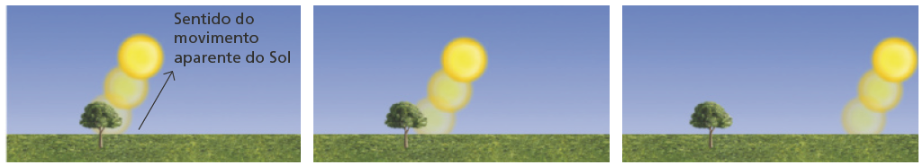
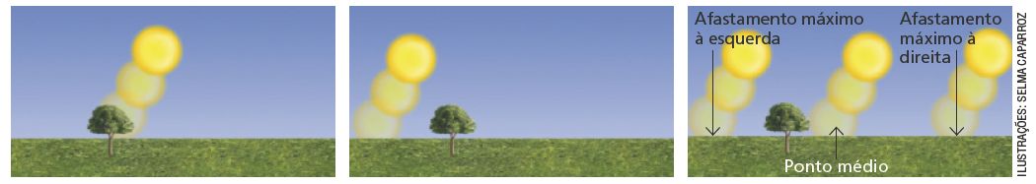
Movimento de translação
A Terra também realiza outro movimento, a translação, percorrendo um caminho praticamente circular ao redor do Sol que leva 365 dias, ou seja, um ano.
A posição em que o Sol aparece e desaparece no horizonte muda um pouco a cada dia. Isso é consequência do movimento de translação. Além disso, o Sol segue um movimento inclinado em relação ao horizonte em razão de ter seu eixo inclinado.

